Slide 1
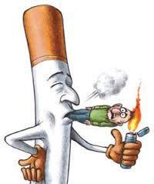
Sigara Bırakma
Arş. Gör. Dr. Sevgi PEKŞEN
KTÜ Aile Hekimliği ABD
05/10/2021

Slide 2
Amaç
Sigara kullanan hastalara yaklaşım ve sigara bırakma tedavisi hakkında bilgi vermek

Slide 3
Sunum Planı
Tütün kullanım şekilleri ve tütün ürünleri
Tütün kullanımının zararları
Tütün epidemiyolojisi
Tütün kontrol çalışmaları
Nikotin bağımlılığı
Tütün kullanan hastaların değerlendirilmesi
Nikotin bağımlılığı tedavisi
Davranış terapileri
Farmakolojik tedavi
Bırakma döneminde izlem

Slide 4
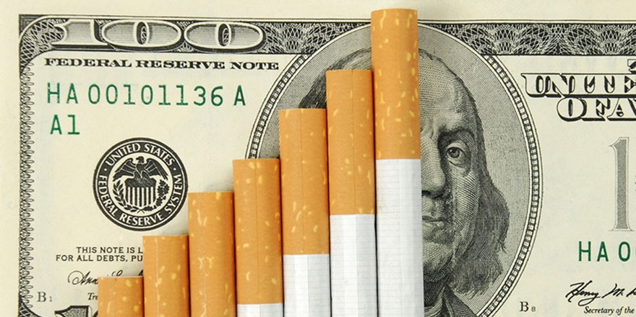
Giriş
Dünyada en çok ölüme yol açan iki neden
→ Açlık ve Tütün kullanımı
Dünya Sağlık Örgütü : “Bütün salgın hastalıklarda bir bulaşma yolu vardır ve hastalık ve ölümlerin yayılmasına yol açan bir de aracı vardır.
Tütün salgını konusunda bu araç bir virüs, bakteri veya bir başka mikroorganizma değildir
bu araç bir endüstri ve çalışma stratejisidir.”
Notes:
Hiç kuşku yok ki dünyada her gün 12 bin insanı öldüren bu sorunun nedeni; tütünü alıp fabrikalarda bir meta haline getiren ve ürettiği bu meta ile önündeki her sınırı ortadan kaldırıp dünya
genelinde kazanç ve kâr peşinde koşmaya başlayan tütün endüstrisidir. Bu nedenle tütün kontrolünde amaç tütün endüstrisinin ölümlere yol açan para kazanma hırsının kontrol altına alınmasıdır.

Slide 5
Giriş
Tütün
Tüttürme, emme, çiğneme ya da buruna çekerek kullanılmak üzere üretilmiş, hammadde olarak tamamen yada kısmen tütün yaprağından imal edilmiş maddeler
Sigara
Nargile
Pipo
Puro
Bidi
Snuf
Snus
Kreteks
Guthka
Sarma tütün
Çiğneme tütünü
Notes:
Maraş otu-çiğneme tütünü
Bu ürünler arasında en yaygın olarak kullanılan sigaradır ve bu nedenle tütün ve sigara sözcükleri çoğu kez birbirinin yerine kullanılmaktadır. Türkiye’de de en çok sigara olmak üzere, nargile, az miktarda puro ve pipo ile yerel olarak sarmalık türün ve Maraş otu tüketilmektedir.

Slide 6
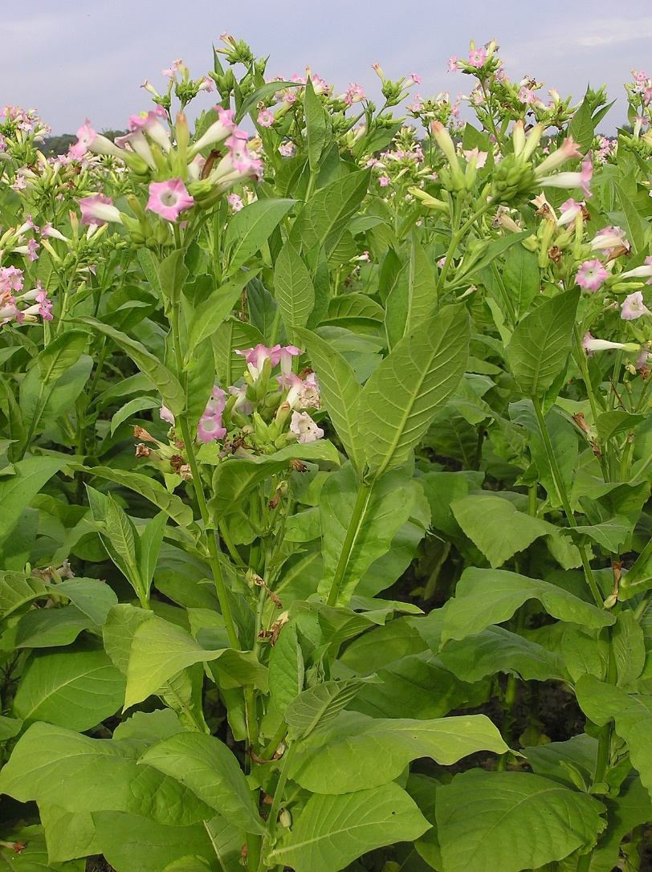
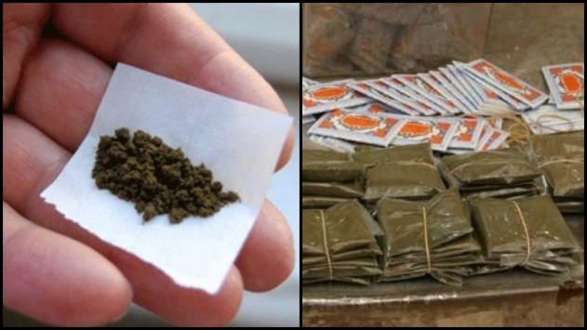
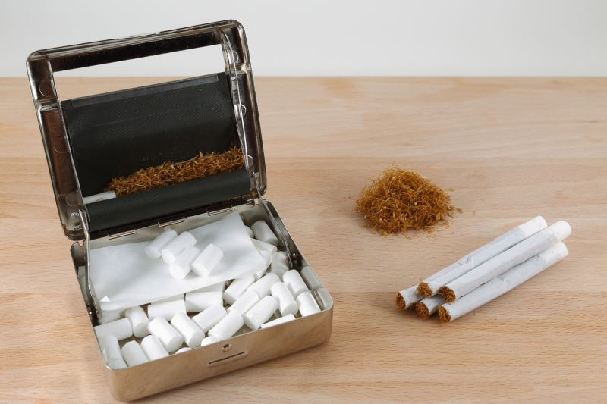
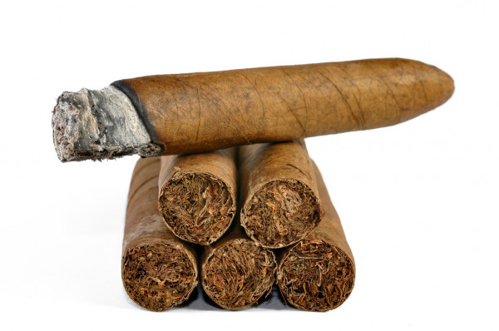
Giriş
Notes:
Maraş otu-çiğneme tütünü
Bu ürünler arasında en yaygın olarak kullanılan sigaradır ve bu nedenle tütün ve sigara sözcükleri çoğu kez birbirinin yerine kullanılmaktadır. Türkiye’de de en çok sigara olmak üzere, nargile, az miktarda puro ve pipo ile yerel olarak sarmalık türün ve Maraş otu tüketilmektedir.

Slide 7
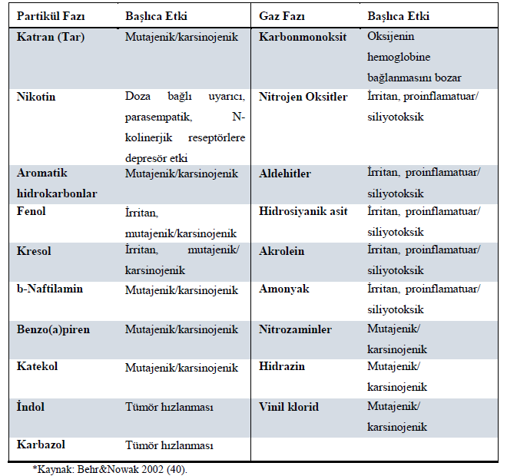
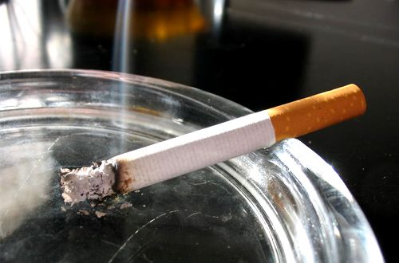
Giriş
En çok kullanılan tütün ürünü olan sigaradaki bazı maddeler ve etkileri
Notes:
En çok bilinen ve kullanılan tütün oranı olan sigara, içeriğindeki nikotin ile birlikte dumanında karbon, karbonmonoksit (CO) gibi çeşitli gazlar, uçucu maddeler, toksik ve karsinojenik özellikte 5000’den fazla sayıda kimyasal barındırmaktadır
Sigara içen kişinin ağzından çektiği dumana ana akım dumanı (mainstream), sigaranın yanan uçlarından gelen dumana ise yan akım dumanı (sidestream) denir. Filtreler, partikül fazdaki maddeleri büyük oranda süzmektedir. Bu nedenle yan akım dumanında partiküler madde konsantrasyonu daha fazladır. Yan akım dumanında bazı toksik maddelerin ana akım dumanından daha fazla olduğu saptanmıştır ve sigaranın çevresel zararlarının ve pasif içicilik etkilerinin %85’inden yan akım dumanı sorumlu tutulmaktadır

Slide 8
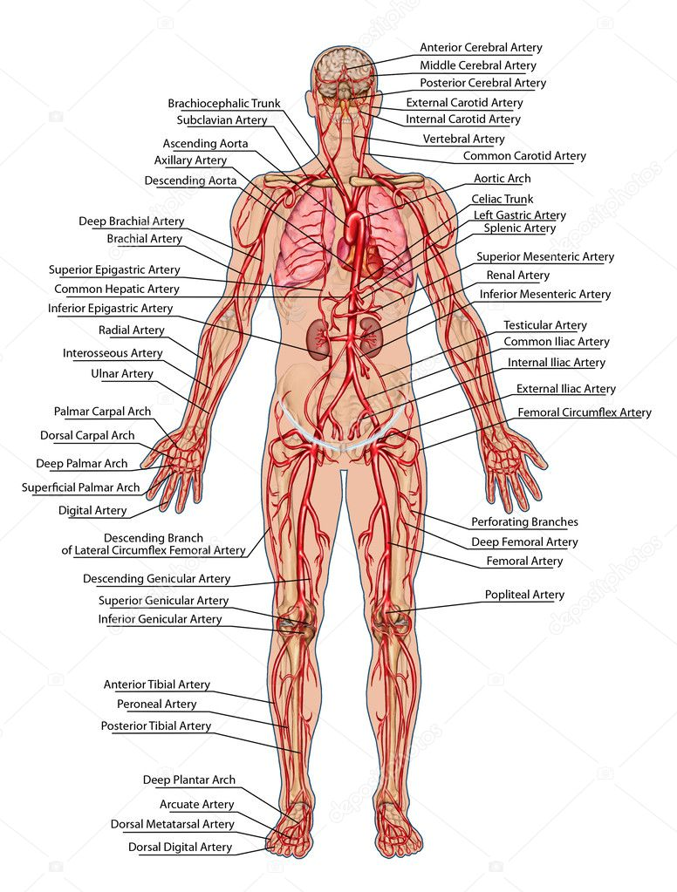
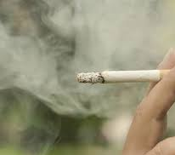
Giriş
Sigara dumanında yer alan toksinler vücutta kan dolaşımının olduğu her noktaya ulaşmakta
Sadece Akciğerlerimiz değil, tüm organlarımız risk altında

Slide 9
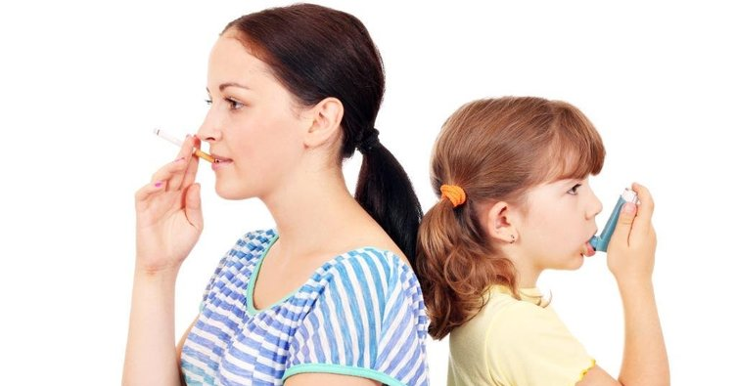
Giriş
Tütün kullanımı sadece aktif içicilere
değil, dumanına maruz kalan
kişilere de zarar vermekte
İkinci el dumana maruziyet/pasif içicilik
Yetişkinlerde:
SVO, AC kanseri, infertilite vs
Çocuklarda:
Orta kulak iltihabı
Alt solunum yolu hastalıkları
Bozulmuş akciğer fonksiyonu
Ani bebek ölümleri
Maternal tütün kullanımına bağlı olarak LBW ve konjenital orofasiyal defektler
Üçüncü el dumana maruziyet
Kıyafetler, eşyalar ve mobilyalar üzerine sinmiş sigara dumanındaki zehirli maddeler

Slide 10
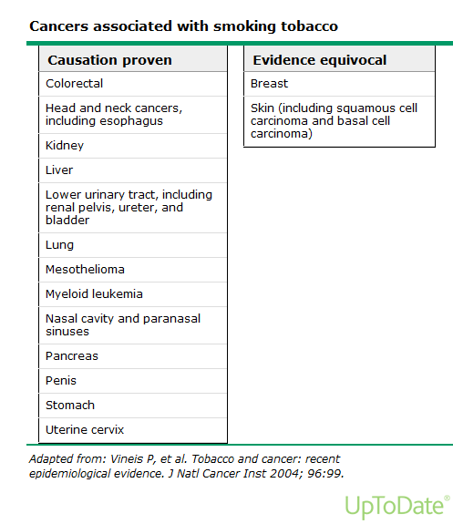
Giriş
Tütün Kullanımının Sağlık Üzerine
Etkileri
Kalp ve damar hastalıkları
Malignite
Kronik akciğer hastalıkları
Sindirim sistemi hastalıkları
Kas iskelet sistemi hastalıkları
Serebrovasküler hastalıklar
Psikiyatrik hastalıklar
Gebelikte fetal etkilenim
Diğer
Notes:
Diğer sağlık sorunları: Bunlar arasında derinin erken dönemde yaşlanması, deri enfeksiyonları, vücudun uç kısımlarında, özellikle ayak parmaklarında dolaşım bozukluğuna bağlı sorunlar sayılabilir. Ayrıca yaşlıların soğuk havada daha çok üşümesi, barsak kan dolaşımındaki yetersizlik nedeniyle beslenme ve emilim bozuklukları gibi durumların da sigara içenlerde daha fazla olması,
dolaşım sistemindeki bozukluğun sonuçlarıdır. Sigara içenlerde derinin beslenmesi de azalacağı için deride erken yaşlanma meydana gelir. Öte yandan sigara içimi, bazı hastalıkların oluşunda etkili olmasa bile, hastalık ile birlikte sigara içildiği zaman olumsuz etkiler daha fazla görülmektedir.

Slide 11
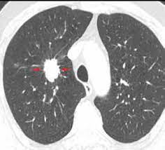
Giriş
Malignite
İçilen sigara adedi ile malignite arasında doğru orantı
KOAH
En önde gelen nedeni sigara, gelişme riski içilen sigara adedi ile doğru orantılı
Günde 1 paket sigara AC kanseri riskini 20 kat artırmakta
Sigara bırakma 60 yaşından sonra bile olsa AC fonksiyonları iyileşmekte

Slide 12
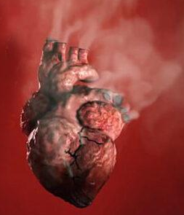
Giriş
Kardiyovasküler hastalıklar
Kalp hastalığı ilişkili ölümlerin %30 kadarı sigara ilişkili, MI riski içilen sigara adedi ile doğru orantılı
Serebrovasküler olaylar
SVO riski 1 paket/gün üstünde sigara içenlerde 6 kat fazla, pasif içicilik durumunda yaklaşık %20-30 kat artış
Sigarayı bırakma ile ani ölüm riskinde hızla azalma
SVO riski sigarayı bırakmanın ardından hızla düşmekte, 5 yıl içinde içmeyen bireyle aynı orana inmekte

Slide 13
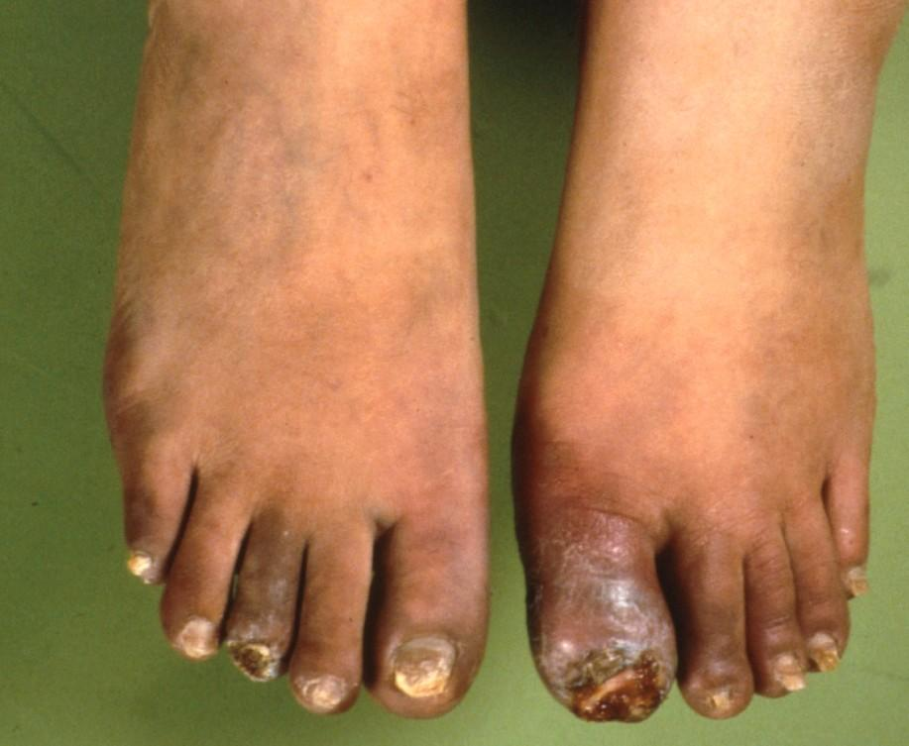
Giriş
Subaraknoid kanama
Risk 2 kat artmakta
Periferik damar hastalıkları
Tüm periferik arter hastalıklarının yaklaşık % 50 sebebi
Abdominal aort anevrizması riski 20 paket yıl öyküde 7 kat artmakta
Pasif içicilik→intermittan kladikasyo
Erektil disfonksiyon
65-75 yaş arası sigara içicilerine abdominal USG ile tarama

Slide 14
Giriş
Diabetes mellitus
Sigara dumanına maruziyet durumunda %28 artmış DM riski
Santral obezite, insülin direnci, diyabet komplikasyonları için artmış risk
Depresyon
Kırışıklıklar
Maküler dejenerasyon ve katarakt
>20 adet/ gün içenlerde MD riski 2-3 kat artmakta
Katarkt riski 2-3 kat artmakta
Romatoid Artrit
TBC riski ve ölüm oranı

Slide 15
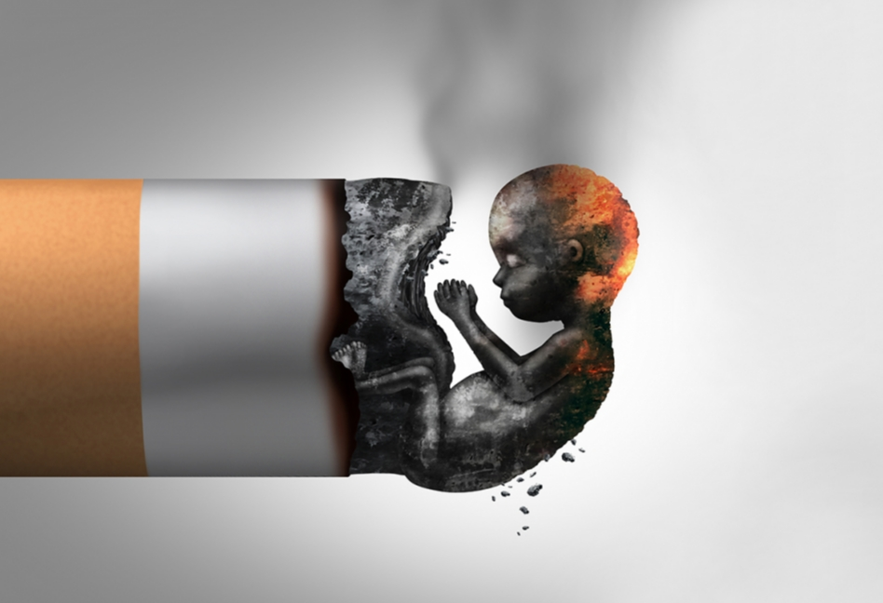
Giriş
Fertilitede azalma
İçilen sigara sayısı ile doğru orantılı
Gebelikte sigara içme
Konjenital anomali
Mental retardasyon
DEHB
Spontan düşük
Plasenta previa
Erken membran rüptürü
Düşük doğum ağırlıklı bebek

Slide 16
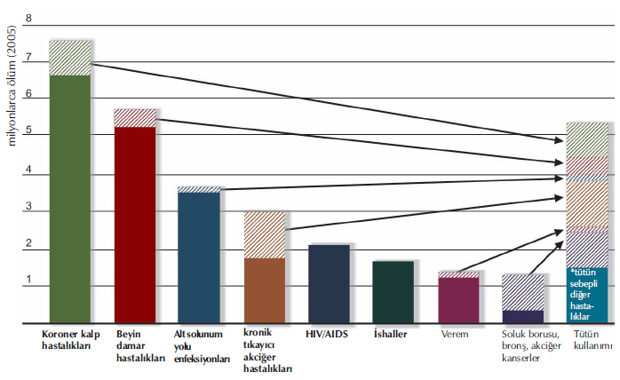
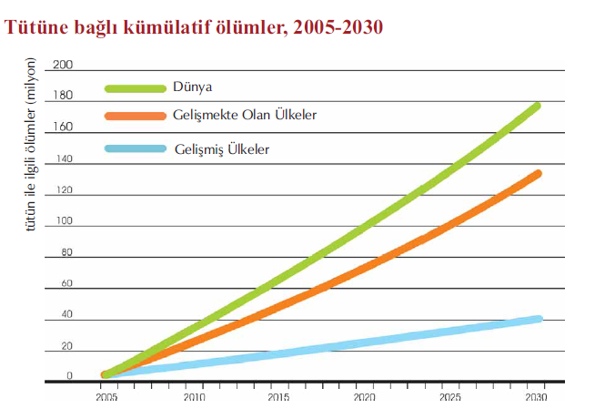
Giriş
Notes:
DSÖ’nün 2008 yılında yayınladığı Küresel Tütün Salgını Raporu’nda tütün kullanımının dünyadaki en sık 8 ölüm nedeninden 6’sı olan iskemik kalp hastalığı, serebrovasküler hastalık, alt solunum yolu enfeksiyonu, kronik obstrüktif akciğer hastalığı (KOAH), tüberküloz ve akciğer kanseri için risk faktörü olduğu belirtilmiştir. Tütüne bağlı ölümlerin sayısı; tüberküloz ve Kazanılmış İmmün Yetmezlik Sendromu’na (AIDS) bağlı ölümlerin toplamından daha fazladır

Slide 17
Giriş
Dünyada
İlk kez 1964 yılında Amerikan Surgeon General Raporu’nda sigara kullanımı sağlık için zararlı olduğu ifadesi
DSÖ ilk kez 1970 yılında tütünün sağlık için zararlı olduğu
1980 yılında “Sigara ya da Sağlık; Sağlığı Seçin” sloganı
→2003 yılındaki Genel Kurulunda Tütün Kontrolü Çerçeve Sözleşmesi’ni (FCTC; Framework Convention on Tobacco Control)
→2008 yılında Sözleşmede yer alan konuların etkili şekilde uygulanmasına olanak sağlamak üzere tütün kontrolü konusunda etkili olduğu kanıtlanmış olan 6 uygulamayı içeren bir politika paketi(MPOWER/ KUVVET)
Notes:
Dünyada tütün kontrolü düşüncesi 1950’li yıllarda tütün kullanımının sağlık üzerindeki zararları ile ilgili kanıtların ortaya konmasından sonra ortaya çıkmıştır
Çerçeve Sözleşmenin ana teması, tütüne olan talebin ve tütün arzının azaltılması, tütün ve tütün ürünlerine ulaşmanın güçleştirilmesi konularıdır

Slide 18
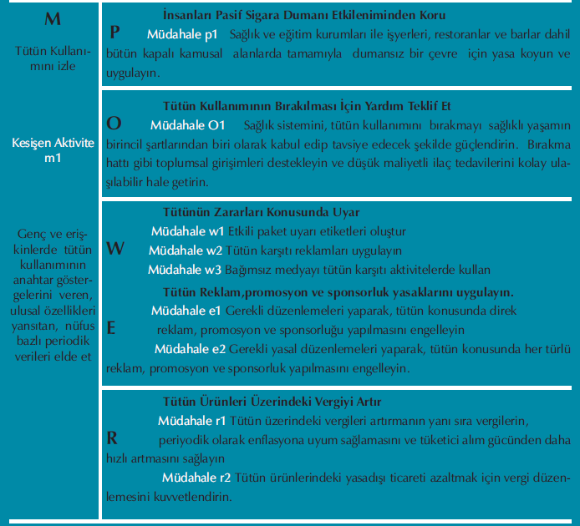
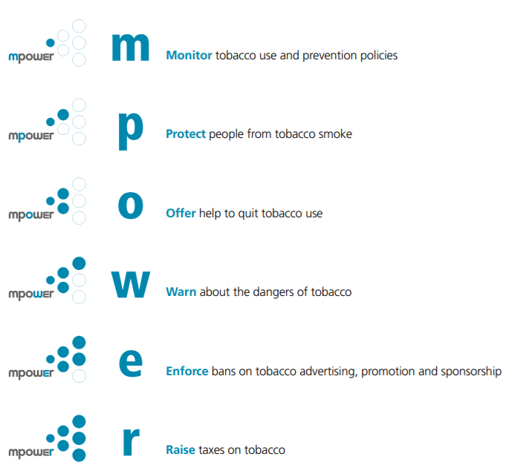
Giriş

Slide 19
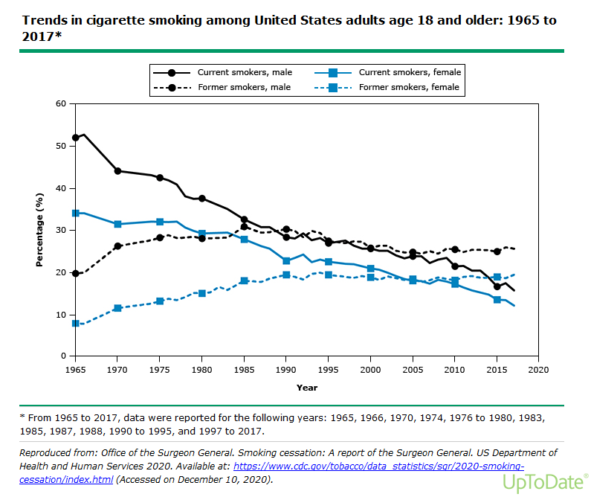
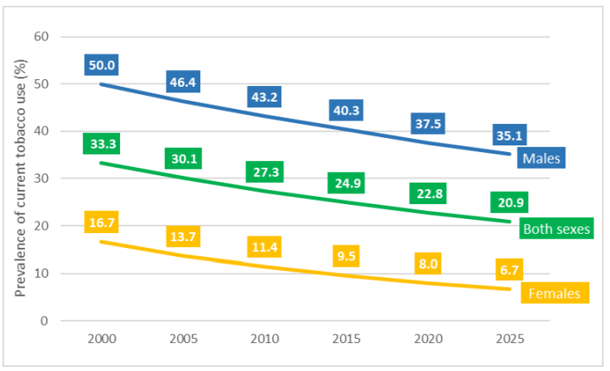
Giriş
Tütün kontrolü uygulamaları neticesinde Dünya
Notes:
2000 yılında, dünya nüfusunun yaklaşık üçte biri (%33,3) ve 15 yaş ve üstü, bir tür tütün kullanıcısıydı. Dünyada tütün ürünü kullanan kişi sayısının en
çok olduğu ülke Çin’dir. En kalabalık nüfusa sahip olması bakımından, sigara içen kişi sayısının da bu ülkede en fazla olması doğaldır. Sigara içen kişi sayısı bakımından bu ülkeyi Hindistan,
Endonezya, Rusya ve ABD izlemektedir. Türkiye dünyada en çok tütün kullanan ülkeler arasında onuncu sırada yer almaktadır (3). Dünya genelinde yetişkin yaş grubunda erkeklerin yaklaşık yarısı,
kadınların da altıda biri sigara içmektedir.

Slide 20

Giriş
Türkiye’de
1996 → 4207 sayılı Tütün Mamullerinin Zararlarının Önlenmesine Dair Kanun
2008→ Tütün Ürünlerinin Zararlarının
Önlenmesi ve Kontrolü Hakkında Kanun
2009→ Tam sigara dumansız ülke
• Tütün (sigara) kullanım sıklığında azalma
• Sigara dumanından pasif etkilenim de azalma
• Tütün kullanımına bağlı sağlık sorunlarında azalma
• Toplumun tütün yasasına desteği
Notes:
“Tütün Mamullerinin Zararlarının Önlenmesine Dair Kanun”
• Bazı kamusal alanlarda tütün kullanım yasağı
(eğitim ve sağlık kuruluşları, spor ve eğlence yerleri ile
toplu taşıma araçları ve işyerleri)
• Tütün ürünlerinin reklâm ve tanıtımı yasağı
• 18 yaşından küçük çocuklara tütün ürünü satışı
yasağı
• Sigara paketleri üzerine sağlık uyarısı yazılması
• Radyo ve TV kanallarına ayda 90 dakika eğitici
yayın yapma ödevi
• Ceza hükümleri

Slide 21
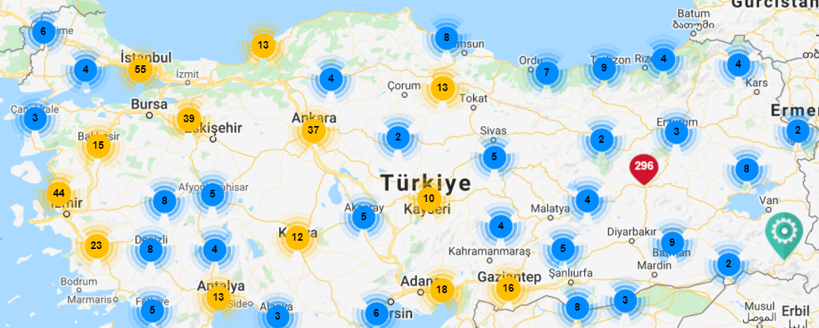
Giriş
2018 yılı itibariyle 476 sigara bırakma polikliniği, 766 hekim
386→ Sağlık Bakanlığı
90 →üniversiteler bünyesinde

Slide 22
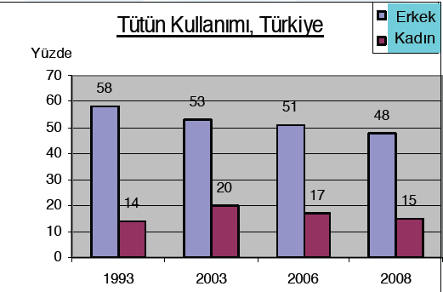
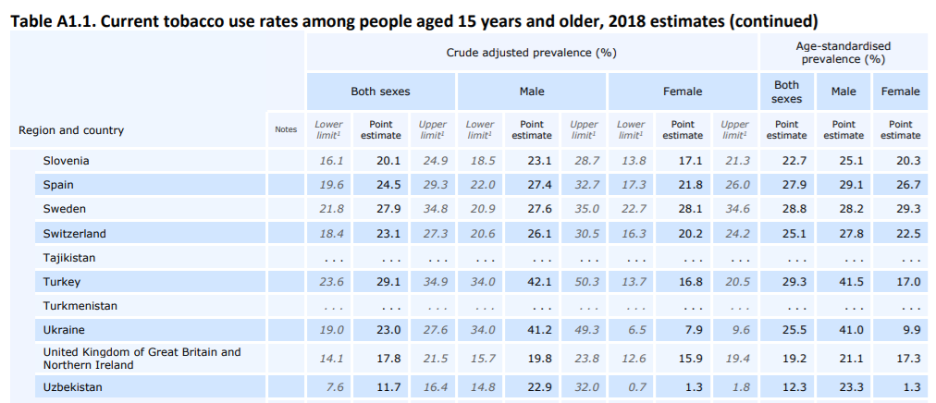
Giriş
Tütün kontrol uygulamalarından
sonra Türkiye
WHO Global Report On Trends In Prevalence Of Tobacco Use 2000-2025, World Health Organization, 2019

Slide 23
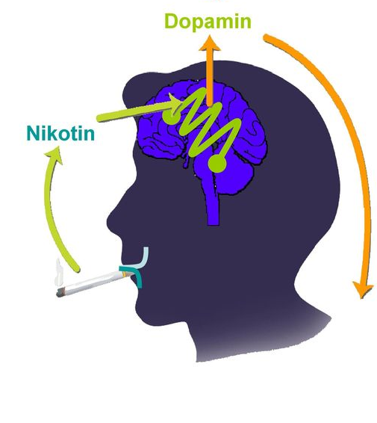
Giriş
Psikolojik etkenler
Sosyal alışkanlıklar
Deneyenlerin bağımlılık geliştirme oranı farklı çalışmalarda %33 ile %94 arasında değişmekle birlikte genel olarak sigarayı bir kere deneyen her dört kişinin üçünün bağımlı olduğu düşünülmekte
Notes:
Nikotinin bağımlılık yapan mekanizması acı ve ödül üzerine pekişen bir döngü oluşturur. Nikotin, merkezi ve periferik sinir sisteminde bir kimyasal nörotransmitter olan asetilkolini taklit ederek etki etmektedir. Alkaloid bir madde olan nikotin, lipofilik özelliği ile kan beyin bariyerini kolaylıkla geçmekte; beyne ulaştıktan sonra sinir hücreleri arasındaki boşluklara yerleşerek Ventral Tegmental Alan (VTA)'daki nikotinik asetilkolin reseptörlerine tutunup Nükleus Akumbens (NAc)’ten dopamin salınımına sebep olarak ödül etkisi oluşturmaktadır. Bu ödül etkisi, bu etkiyi oluşturanı bulmasını ve etkinin tekrarlamasını söyleyen bir sinyal oluşturur ki bu sinyal bağımlılığın temel etki mekanizmasını ve pozitif pekiştirici etkisini meydana getirmektedir. Sigara içiminden bir süre sonra azalan dopamin, irritabilite ve strese yol açtığından sigara içicisi, dopamin salınması için nikotin açlığı çekmeye başlamaktadır. Nikotinin asetilkolinerjik reseptörlere sürekli bağlanması da etkide gecikme, desensitizasyon ve up-regülasyona yol açmakta; nikotin miktarı azaldıkça, reseptörlerdeki hipereksitabilite nikotin isteğine neden olmaktadır. Sigara içenlerin bu davranışta ısrar etmesinin, çoğunlukla huzursuzluk, rahatsızlık, üzgün hissetme, bozulmuş konsantrasyon, iştah artışı gibi yoksunluk belirtilerinden kaynaklandığı düşünülmektedir. Bu sıkıntıları gidermek için sigara kullanımının sıklaştırılması da nikotinin negatif pekiştirici etkisini oluşturmaktadır. Yoksunluk belirtileri, son sigaranın içiminden birkaç saat sonra ortaya çıkmakta ve takip eden hafta boyunca çok yoğun olarak seyretmektedir. Etkili semptomların çoğu 3-4 hafta içinde çözülmekte ancak iştah artışı birkaç ay sürebilmektedir

Slide 24
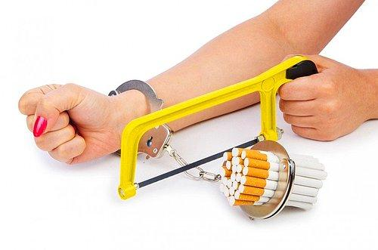
Nikotin bağımlılığı
DSM V-Tütün Kullanım Bozukluğu
1 yıllık sürede aşağıdakilerden en az ikisini içeren, klinik açıdan belirgin bir sıkıntıya ya da işlevsellikte azalmaya yol açan, sorunlu bir tütün kullanım örüntüsü
Çoğu kez, istendiğinden daha büyük ölçüde ya da daha uzun süreli
Tütün kullanmayı bırakmak ya da denetim altında tutmak için sürekli bir istek ya da bir sonuç vermeyen çabalar
3. Tütün elde etmek, tütün kullanmak ya da oluşturduğu etkilerden kurtulmak için gerekli etkinliklere zaman ayırma
4. Tütün kullanmaya içinin gitmesi ya da tütün kullanmak için çok büyük bir istek duyma ya da kendini zorlanmış hissetme

Slide 25
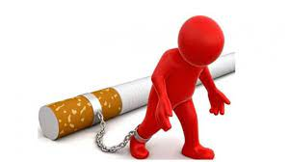
Nikotin bağımlılığı
5. İşte, okulda ya da evdeki konumunun gereği olan başlıca yükümlülüklerini yerine getirememe ile sonuçlanan yineleyici tütün kullanımı
6. Tütünün etkilerinin neden olduğu ya da alevlendirdiği, sürekli ya da yineleyici toplumsal ya da kişilerarası sorunlar olmasına karşın tütün kullanımını sürdürme
7. Tütün kullanımından ötürü önemli birtakım toplumsal, işle ilgili etkinliklerin ya da eğlenme-dinlenme etkinliklerinin bırakılması ya da azaltılması
8. Yineleyici bir biçimde, tehlikeli olabilecek durumlarda tütün kullanma (Örneğin yatakta sigara içme)
9. Büyük bir olasılıkla tütünün neden olduğu ya da alevlendirdiği, sürekli ya da yineleyici bedensel ya da ruhsal bir sorunu olduğu bilgisine rağmen tütün kullanımını sürdürme

Slide 26
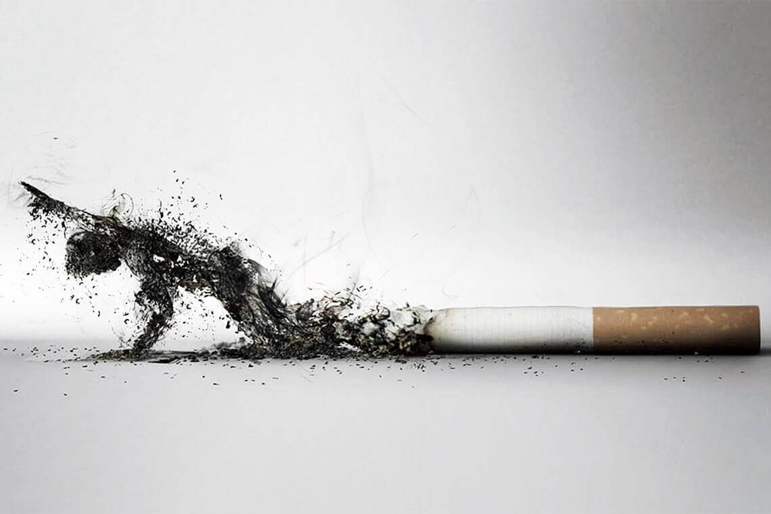
Nikotin bağımlılığı
10. Aşağıdakilerden biriyle tanımlandığı üzere tolerans gelişmiş olması:
Eksikliği ya da istenen etkiyi sağlamak için belirgin olarak artan ölçüde tütün kullanma gereksinimi
Aynı ölçüde tütün kullanımının sürdürülmesine karşın belirgin olarak daha az etki sağlanması
11. Aşağıdakilerden biriyle tanımlandığı üzere yoksunluk gelişmiş olması:
Tütün yoksunluk sendromu belirtilerinin gelişmiş olması
Yoksunluktan kurtulmak için tütün alınması

Slide 27
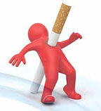
Tütün yoksunluğu
A) En az birkaç hafta, her gün tütün kullanma
B) Tütün kullanımının bırakılmasından ya da miktarının azaltılmasından sonraki 24 saat içinde, aşağıdaki bulgulardan en az dört belirti ya da bulgunun gelişmesi:
1. Kolay sinirlenme, engellenmişlik duygusu ya da öfke
2. Bunaltı
3. Odaklanma güçlüğü
4. Yeme isteğinde artma
5. Huzursuzluk
6. Çökkün duygudurum
7. Uykusuzluk
C) B tanı ölçülerindeki durumlar sonucunda klinik açıdan belirgin bir sıkıntıya ya da toplumsal, işle ilgili alanlarda ya da önemli diğer işlevsellik alanlarında işlevsellikte düşme
D) Bu belirtiler ve bulgular başka bir sağlık durumuna bağlanamaz, başka bir madde yoksunluğu ya da psikiyatrik bozuklukla daha iyi açıklanamaz

Slide 28
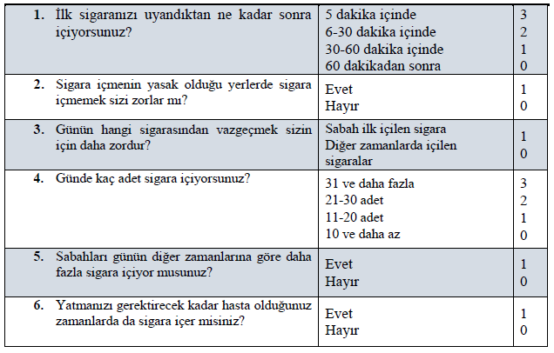
Nikotin bağımlılığı/Fagerström Nikotin Bağımlılık Testi
Toplam skor
0-2 → Çok az bağımlılık
3-4 → Az bağımlılık
5 → Orta derecede bağımlılık
6-7 →Yüksek bağımlılık
8-10→Çok yüksek bağımlılık
Nikotin bağımlılığı ve şiddetinin değerlendirilmesi; sigara bırakma yaklaşımının belirlenmesi ve tedavide izlenecek adımları göstermesi açısından değerli

Slide 29
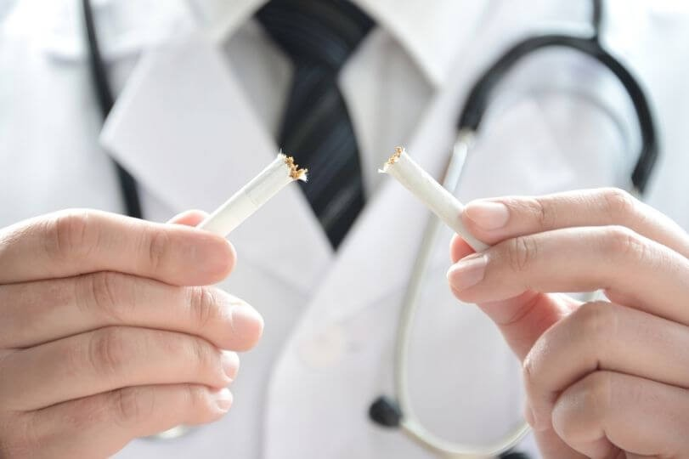
Tütün kullanan hastaların değerlendirilmesi
Sigara bağımlılığı, bir hastalık olarak tanımlanmakta
Her hekim yaklaşımı bilmeli
Her hastanın tütün kullanım durumu dökümante edilmeli

Slide 30
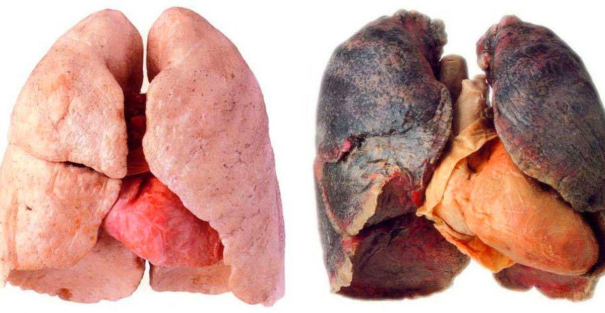
Giriş
DSÖ ye göre bireyler
Her gün düzenli içen (regular daily smoker): Son 30 gün içinde her gün en az bir adet sigara içen kişiler
Her günden seyrek içen (less than daily smoker): Sigara içen ama son 30 günde her günden daha seyrek içen kişiler
Ara sıra içen (occasional smoker): Ara sıra sigara
içen kişiler
Yaşam boyu hiç sigara içmeyen (life-long nonsmoker/never smoker): Yaşamı boyunca hiç sigara içmemiş kişiler
Sigarayı bırakmış olan (ex-smoker): Önceden
sigara içmiş olup halen içmeyen kişiler
Notes:
Dsö ye göre sigara içimi bakımından kişiler bu şekilde sınıflandırılmakta

Slide 31
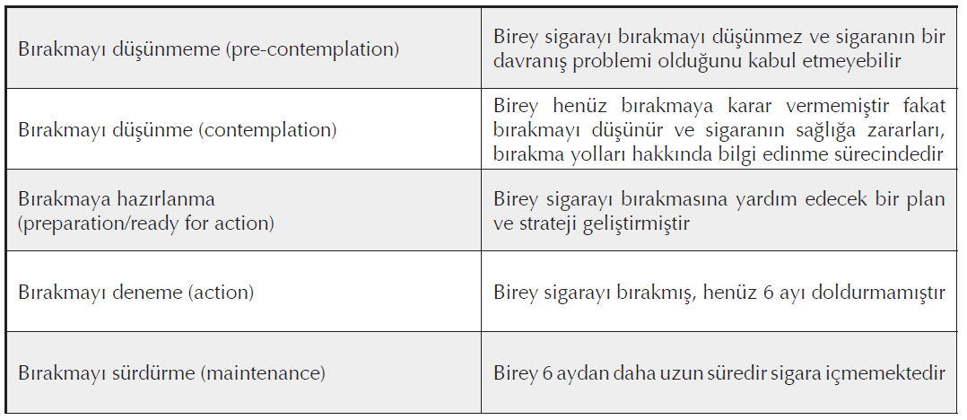
Tütün kullanan hastaların değerlendirilmesi
Sigara içme davranışı, kompleks bir davranış
Başlama, bırakma, sürdürme, aralıklı içme ve nüks gibi farklı davranışsal bileşenleri mevcut

Slide 32
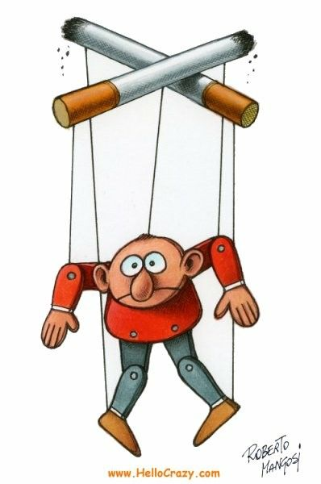
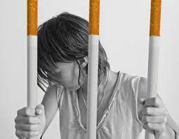
Tütün kullanan hastaların değerlendirilmesi
Bırakmayı düşünmeme
Bırakmayı düşünme
İçmekten zevk almakta, sigarayı sevmekte
Hastaya baskıcı olmayan bir tutumla sigaranın zararları konusunda bilgi verilmeli
Sigara ile ilgili olumlu ve olumsuz düşünceleri eşit
Hemen bırakmaya hazır değil
Bırakmak için bir gün belirleme eğilimi yok
Bırakma çabası için çok kararsız
Düşünme evresinde sıkışmış kalmış
Eyleme geçme konusunda cesaretlendirilmeli, motivasyon artırıcı görüşmeler yapılmalı

Slide 33
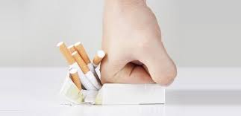
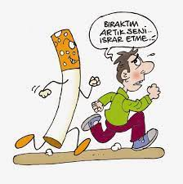
Tütün kullanan hastaların değerlendirilmesi
Bırakmaya hazırlanma
Bırakmayı deneme
Risklerin bilincinde
Gelecek 1 ay içinde bırakma planı
Bırakmaya yönelik küçük fakat anlamlı adımlar
Bu evredeki hastaya farmakoterapi ve davranış desteği tedavisi
Sigaranın bırakıldığı ilk 6 aylık süreç
Nükslerin en sık yaşandığı evre
Nüks %50 oranında ilk 2-3 hafta içinde
Sonraki 2-3 ay içinde bu oran gittikçe azalmakta
Başlangıç desteği çok önemli, 3-4 ay sonraki destek, nüks üzerine daha az etkili
Bu süreçte hastanın yakın takibi yapılmalı

Slide 34
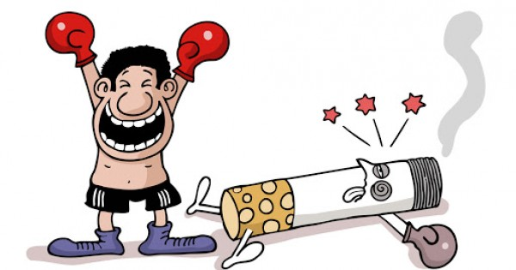
Tütün kullanan hastaların değerlendirilmesi
Bırakmayı sürdürme
Sigara bırakılalı en az 6 ay olmuş ve nüksten kaçınmaya çalışılan evre
Daha sağlıklı bir yaşam biçimi
Bu evrede de sıklıkla nüks
En başarılı bireyler, genellikle önceden nüksü ve yukarıda sözü edilen evreler arası geçişi ortalama 3-4 kez yaşamış olanlar
Bu evrede bireyler tebrik edilmeli, motivasyon sağlanmalı

Slide 35
Tütün kullanan hastaların değerlendirilmesi
Günümüzde sigarayı bırakmaya yönelik geliştirilen tedaviler, bu farklı davranışsal evreler göz önüne alınarak oluşturulmakta
Sigara kullanan hastalarda yaklaşım bireysel
İstekli hastalara → 5A stratejileri
İsteksiz hastalara → 5R stratejileri

Slide 36
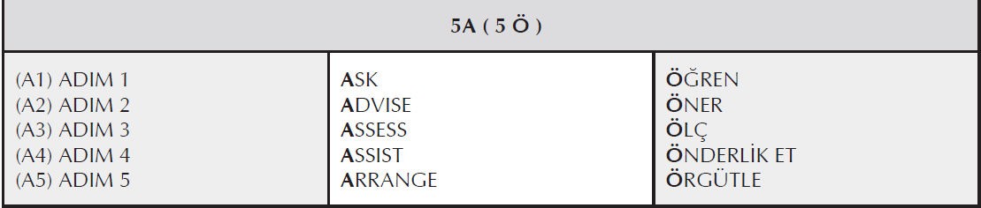
Tütün kullanan hastaların değerlendirilmesi
Sigara bırakmaya istekli hastalar
(A1-ASK) ÖĞREN
Her hastanın tütün kullanım durumu sorgulanmalı
Vital bulgulara ek olarak tütün kaydı
Günde ne kadar, kaç yıldır? Hangi tütün ürünü?
Bir paket yılı, bir yıl boyunca günde ortalama 20 sigara (veya bir paket) içmeye eşdeğer
Notes:
5A uygulaması; hastanın sigara ve sigaranın etkileri konusunda bilgilendirilmesi, sigara bırakma planının hazırlanması, bu aşamada karşılaşılabilecek zorluklar hakkında bilgilendirilmesi ve takibi
Bir paket yılı, bir yıl boyunca günde ortalama 20 sigara (veya bir paket) içmeye eşdeğer olarak tanımlanır. Örneğin, 20 yıl boyunca günde 1 paket sigara içmek, 20 paket-yıl olarak hesaplanırken, 10 yıl boyunca günde 2 paket içmek de 20 paket-yıl olarak hesaplanır.

Slide 37
Tütün kullanan hastaların değerlendirilmesi
(A2-ADVİSE) ÖNER
Öneri açık net, güçlü ve kişiye özel olmalı
Hastanın şu andaki semptomları ve sağlık durumu
Sigaranın ekonomik yükü
Ailesini sigara dumanına maruz bırakarak verdiği zarar
Bırakınca sağlığında oluşacak dramatik iyileşmede
Sigarayı bırakmanızın sizin için çok önemli olduğunu düşünüyorum
Size bu konuda yardımcı olabilirim.
Hasta olduğunuzda sigara sayısını azaltmak yeterli değildir.
Ara sıra ya da az sigara içmek tehlikenizi azaltmaz.
• Sağlığınız için yapabileceğiniz en iyi şey
sigarayı bırakmaktır.
• Doktorunuz olarak bunu belirtmek istiyorum.
• Size her konuda yardıma hazırım.

Slide 38
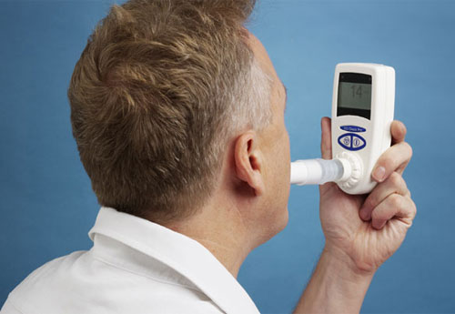
Tütün kullanan hastaların değerlendirilmesi
(A3-ASSESS) ÖLÇ
Sigara bırakmayı ne kadar istediği
Hastanın nikotin bağımlılığı düzeyi (fagerström testi )
Olanak varsa karbonmonoksit (CO) ölçümü
Bırakmak istiyorsa destek sağlanmalı, istemiyorsa→5R
Daha önceki bırakma deneyimi

Slide 39
Tütün kullanan hastaların değerlendirilmesi
(A4-ASSIST) ÖNDERLİK ET
Hastayla bırakma planı hazırlanmalı
Bırakma günü seçilmeli →
Bırakma kararı aile, arkadaş ve işyerinde paylaşılmalı ve destek alınmalı
Ev, işyeri ve araba gibi kişinin yaşadığı çevreden sigarayı hatırlatacak eşyaların uzaklaştırılması önerilmeli
Bırakma döneminde mücadele gücünü artıracak yeni günlük aktiviteler geliştirilmeli
ideali 2 hafta içinde olması

Slide 40
Tütün kullanan hastaların değerlendirilmesi
(A4-ASSIST) ÖNDERLİK ET
Yaşa uygun egzersiz, yürüyüş yapmak, istedikleri hobilere zaman ayrılması önerilmeli
İlk birkaç hafta içerisinde yoğun nikotin yoksunluk belirtilerinin yaşanabileceği anlatılmalı
İçme isteği kişiyi zorladığında:
Davranışsal yöntem
• Bir meyve ya da çiğ sebze soyup yemek
(salatalık, elma, havuç gibi)
• 10 kez derin nefes alıp verme
• Duş alma
• Ortam değiştirmek
Bilişsel yöntem
İçme isteğinin geçici olsuğunu düşünmek
Bırakma nedenlerini hatırlamak

Slide 41
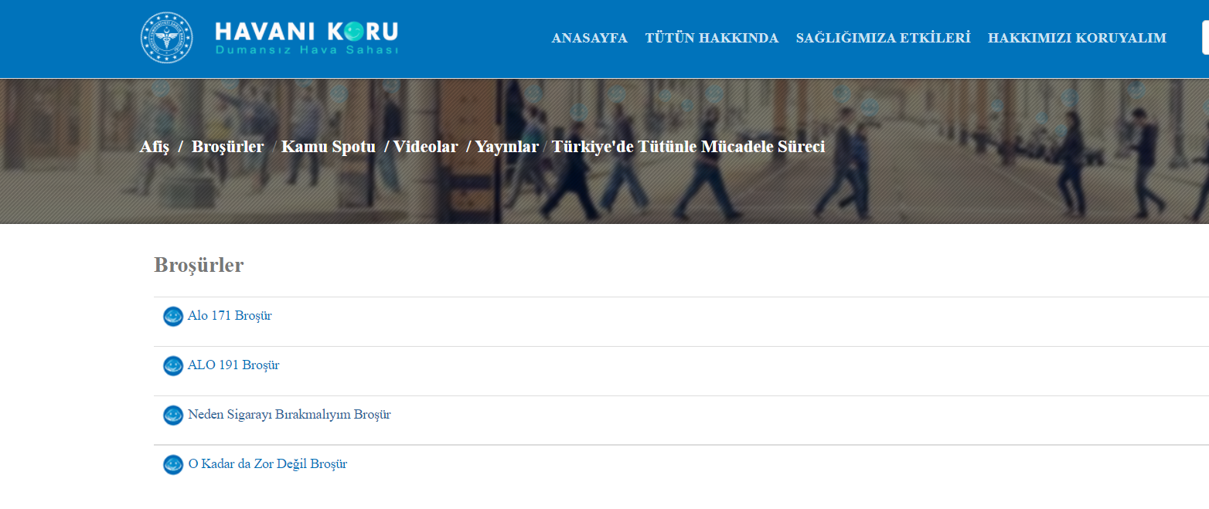
Tütün kullanan hastaların değerlendirilmesi
(A4-ASSIST) ÖNDERLİK ET
Hastalara bırakma konusunda etkili ilaçların (Nikotin yerine koyma preparatları, Bupropion, Varenikline) olduğu anlatılmalı
Mümkün olduğunca alkolden uzak durulmalı
Kişinin yaşına, kültürüne ve eğitimine uygun yazılı materyal sağlanmalı
Türk Toraks Dernegi Tütün Kontrolü Çalışma Grubu tarafından hazırlanan kitapçıklar

Slide 42
Tütün kullanan hastaların değerlendirilmesi
(A5-ARRANGE) ÖRGÜTLE
Hastalar yüz yüze ya da telefon görüşmeleri ile izlenmeli
Her görüşmede hasta başarısından dolayı tebrik edilmeli
Karşılaşılan güçlükler /çözüm yolları
Nüks olmuşsa nedenleri /yeniden tam bırakma
Farmakolojik tedavi değerlendirilmesi
İlk görüşme → bırakma tarihinden sonraki ilk hafta
İkinci görüşme → ilk bir ay içerisinde
Sonraki görüşmeler→kişinin durumuna göre 15 günlük,
1 aylık, 3 aylık

Slide 43
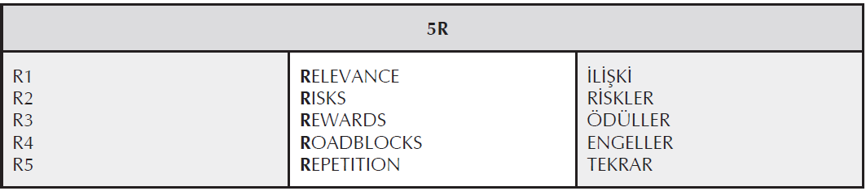
Tütün kullanan hastaların değerlendirilmesi
Bırakma konusunda isteksiz hastalar→ 5R
(R1-RELEVANCE) İLİŞKİ:
Sigara içmenin getireceği zararlar kişinin içinde bulunduğu
durumla ilişkilendirilerek bırakmaya cesaretlendirilmeli
Hastalık durumu
Aile
Çocuk
Ekonomik durum,
Yaş, cinsiyet
İleride hastalanma endişesi

Slide 44
Tütün kullanan hastaların değerlendirilmesi
(R2-RISKS) RİSKLER
Düşük nikotinli, düşük katranlı sigara içmenin ya da diğer tütün ürünlerini (pipo,puro) kullanmanın hastalanma riskini azaltmayacağı
Sigara içme sonucu oluşacak akut, kronik ve çevresel riskler üzerinde durulmalı
Nefes darlığı
Astım alevlenmesi,
Gebeliğin zarar görmesi
İmpotans
İnfertilite
Artmış solunum yolları enfeksiyonu riski
Eşinde artmış AC ve kalp hastalığı riski,
SGA bebek doğurma riski
Ani infant ölümü
Çocuklarında astım, artmış solunum yolu enfeksiyonu riski vs
MI, SVO, maligniteler
KOAH
Osteoporoz
Uzun süreli maluliyet
Yoğun bakım ihtiyacı

Slide 45
Tütün kullanan hastaların değerlendirilmesi
(R3-REWARDS) ÖDÜLLER
Sağlık durumunda düzelme
Yemeklerden daha iyi tat alma
Koku alma duyusunda iyileşme
Para biriktirme
Kendini daha iyi hissetme
Ev, araba, elbise ve nefesinin daha iyi kokması
Çocuklarına iyi örnek olma
Sağlıklı bebek ve çocuklara sahip olabilme
Fiziksel aktivitenin iyileşmesi (daha hızlı
yürüme, daha rahat merdiven ve yokuş çıkma)
Ciltteki kırışıklıklar ve yaşlanmanın azalması

Slide 46

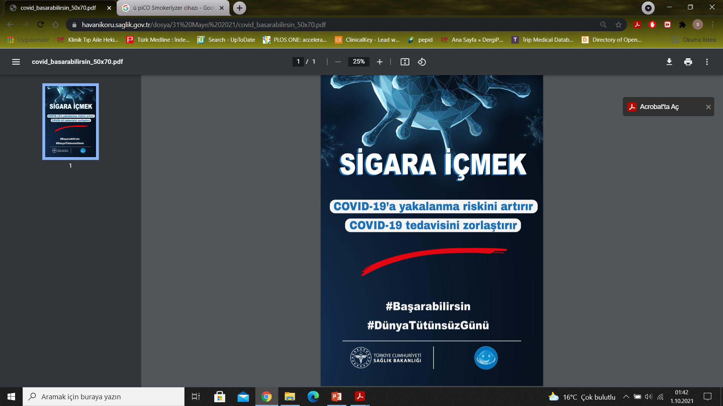



Slide 47
Tütün kullanan hastaların değerlendirilmesi
(R4-ROADBLOCKS) ENGELLER
Sigarayı bırakmanın önündeki olası engeller belirlenmeli ve hastaya bu engelleri aşabilecek çözüm önerileri sunulmalı
• Yoksunluk belirtileri
• Başarısızlık korkusu
• Kilo alma
• Destek yoksunluğu
• Depresyon
• Sigara içmekten hoşlanma
• Sigara içicileri ile bir arada bulunma
• Etkin tedavilerin varlığından haberdar olmama
(R5-REPETİTİON) TEKRAR
Her klinik başvuruda
motivasyonel desteği tekrarlama
Notes:
İsteksiz hastaların her klinik başvurularında
motivasyonel desteğin tekrar tekrar verilmesi gerekir.
Daha önce defalarca denemiş ve başarılı olamamış
hastalara bunun bir sonraki denemesinde başarısız
olacağı anlamına gelmediği, bırakmanın birkaç
denemeden sonra olabileceği anlatılmalıdır(3).

Slide 48
Nikotin Bağımlılığı Tedavisi
Sigara Bırakma Tedavisinde Davranışçı ve Bilişsel Yöntemler
Tütün bağımlılığının patogenezinde → psikolojik , davranış ve nörobiyolojik boyut
Davranışçı ve bilişsel yöntemler
Farmakoterapi
Davranışcı ve bilişsel tedavilerden beklenen yarar;
Kişinin sorunlu davranıştan kurtulmayı istemesini sağlamak
Tütün kullanımından kurtulmayı isteyenlere de bu süreçte karşılaşmaları olası sorunlarla baş etme yolları konusunda beceri kazandırmak
Notes:
Ülkemizde göğüs hastalıkları, psikiyatri, aile hekimliği ve medikal onkoloji ile pratisyen hekimler içinden sertifikası olanlar tarafından sigara bırakma poliklinik hizmetleri verilmektedir. Bu polikliniklerde kendi isteği ile sigarayı bırakmak isteyen ya da bir hekim tarafından sigarayı bırakması önerilen bağımlı kişilere hizmet verilmekte, hekimler tarafından ilaç tedavisi için uygun görülen kişilere de sigara bırakma tedavisinde kullanılan ilaçlar 2015 tarihi itibarıyla ücretsiz olarak verilmektedir

Slide 49
Nikotin Bağımlılığı Tedavisi
Sigara Bırakma Tedavisinde Davranışçı ve Bilişsel Yöntemler
Bırakmayı düşünmeyen→5R
Kişinin bu dengesini bozacak girişimde bulunmalı→5R kullanılarak
Dengenin bozulmasından dolayı oluşacak ne kadar sorun varsa çözümünün olduğunu vurgulamak
Sigarayı bırakmayı düşündüğünde hekimin kendisine yardımcı olacağını belirtmek
Keyif alma duygusu
Günlük yaşamın sıkıntılarını giderdiği düşüncesi
Keyifli olayları daha da keyifli hale getirdiği düşüncesi
Kilo kontrolünü kolaylaştırdığı algısı
Yoksunluk belirtilerinin günlük yaşamı zorlaştıracağı düşüncesi ya da deneyimi
Aşırı sigara içme isteğinin kontrol edilmesindeki güçlük
Kişi kurduğu denge ile mutlu
Notes:
Bu kişilerde bilişsel tedavinin amacı bu dengeyi bozacak girişimde bulunmaktır(3). Bu dengeyi bozacak en önemli girişim kişinin önemsediği bir
durum, ya da hekime gelme nedeni olan sebeble sigaranın ilişkisini kurarak net, güçlü ve kişiye özel bir öneride bulunmak, sigarayı bırakmasının önünde engel olarak gördüğü ne varsa, dengenin
bozulmasından dolayı oluşacak ne kadar sorun varsa çözümünün olduğunu vurgulamak, sigarayı bırakmayı düşündüğünde hekimin kendisine yardımcı olacağını belirtmesi yeterli olacaktır.
Bu girişimin tüm hekimlerce, tüm ortamlarda yapılması olasıdır ve ortalama 30-45 sn içinde bu girişim yapılabilmektedir (2, 3). Bu girişim ne kadar sık yapılırsa kişinin bu davranışını değiştirme
kararını vermesi o kadar hızlı olmaktadır. Bu süreç tütün kullanan kişinin bu davranışı yüksek riskli bir davranış, kurtulması gereken bir durum olarak algılamasını sağlayacak şekilde kurgulanmalı ve bu amaca yönelik uygun hekim tutumu sergilenmelidir. Bilişsel olarak bu aşama geçirilmeden, sigarayla ilgili olumlu düşünceler, olumsuz düşünceye değiştirilmeden sigara içme davranışı değiştirilmeye çalışılırsa, geçici sigara içmeme dönemleri sağlanabilse de genellikle nüksle sonuçlanır.

Slide 50
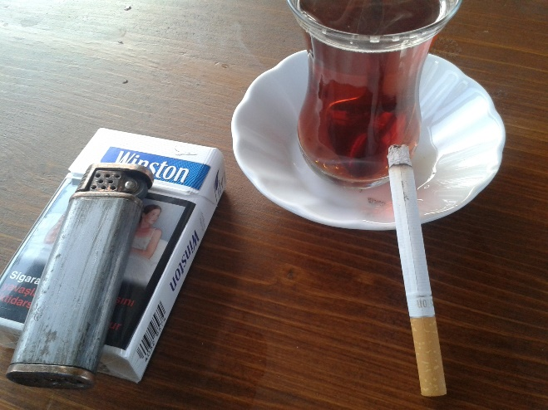
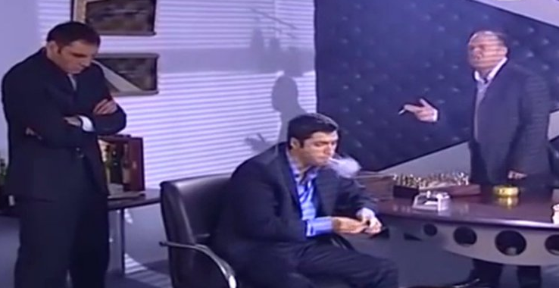
Nikotin Bağımlılığı Tedavisi
Sigara Bırakma Tedavisinde Davranışçı ve Bilişsel Yöntemler
Bırakmayı düşünenler→5A
Görsel faktörler(kül tablası, çakmak, sigara
paketi, kibrit vb)
Duygusal faktörler(öfke, neşe, üzüntü, stres vs)
Davranışsal faktörler(çay, kahve, alkol, yemek sonrası vs)
Durumsal faktörler(eskiden sigara içilen ortamlarda
bulunulması, sigara içen kişilerle bir arada olunması)
Sigara içmesine neden olan ve engel olacak faktörler
Bırakma sürecinde korkuları olup olmadığı
Sigara bırakmanın oluşturduğu duygu durumu
Notes:
Görsel faktörleri kontrol etmek için sigarayı hatırlatan objelerin(kül tablası, çakmak, sigara paketi, kibrit vb) ortadan kaldırılması
Duygusal faktörlere maruz kalındığında kısa süreli ortam değiştirme, su içme ve nefes egzersizleri uygulama
Durumsal faktörleri kontrol etmek için sigara içmeyle kodlanmış ortamların yeniden dizaynı (sigara içilen koltuğun ya da masanın yerinin değiştirilmesi, perdelerin yıkanması, arabanın
temizletilmesi), önceden birikte sigara içilen kişilere bırakmayı denediğinin açıklanması ve anlayış beklediğinin belirtilmesi, kendisine sigara ikram edilmemesinin istenmesi. Ayrıca sigara içenlerin risklerinin devam ettiği, kendisinin bu risklerinin azaldığı algısının sürekli kişiye vurgulanması ve bu şekilde düşünmeye yönlendirilmesi
Davranışsal faktörleri (çay, kahve, alkol, yemek sonrası) kontrol etmek için sigarayla bu maddelerin hazırlık döneminde ayrılması, bırakıldıktan sonra ise ağız pH sını nötre çekecek su içme, şekersiz sakız çiğneme gibi yöntemlerin uygulanması.

Slide 51
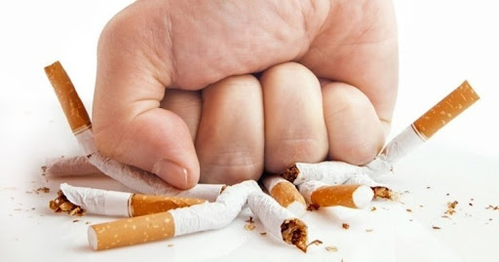
Nikotin Bağımlılığı Tedavisi
Sigara Bırakma Tedavisinde Davranışçı ve Bilişsel Yöntemler
Bırakma sürecindeki korkular
Yoksunluk belirtileri
Ağız yaraları
Kabızlık
Kilo alma vs
Uygun farmakoterapi
Nikotin sakızları
Lifli beslenme, zayıf laksatifler vs
Bırakmadan öncekinden 1/3 az gıda tüketilmesi
İştah artışının kalorisiz gıdalarla giderilmesi
Günlük yürüyüşlerin düzenli yapılması
Su içerek iştahın baskılanması

Slide 52

Nikotin Bağımlılığı Tedavisi
Sigara Bırakma Tedavisinde Davranışçı ve Bilişsel Yöntemler
Kişinin sigara bırakmasının nasıl bir duygulanım oluşturduğunun saptanması
Kişi sürece iyi bir hazırlık dönemi geçirmeden başladıysa
Üzüntülü
Hakettiği bir şeyden mahrum kalma
Sevdiği bir insanı kaybetme duygusu
Sigarayı özleme
İçenlere özenme
Nüks riski
Yakın takip
Hazırlık dönemi iyi geçirildiyse
Yaşamsal risk oluşturan bir durumdan kurtulduğunda hissettiği rahatlama duygusu

Slide 53
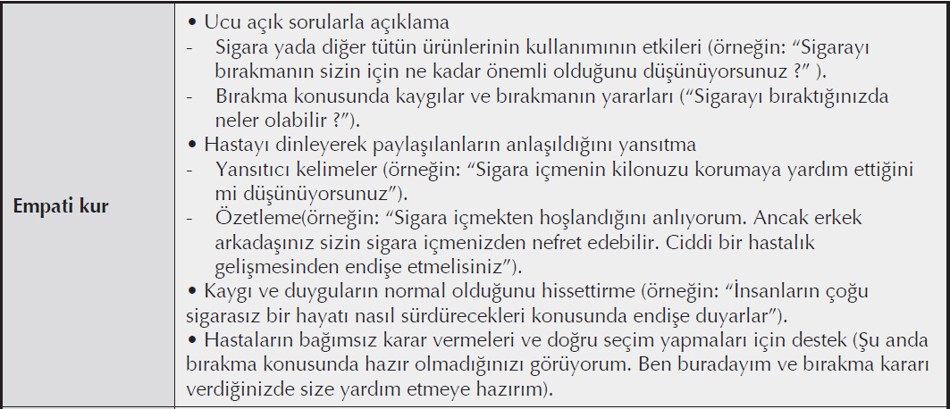
Nikotin Bağımlılığı Tedavisi
Motivasyonel görüşme

Slide 54
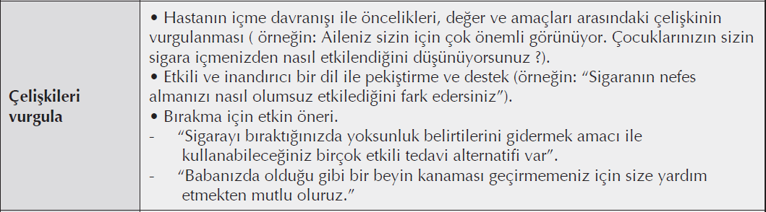
Nikotin Bağımlılığı Tedavisi
Motivasyonel görüşme

Slide 55
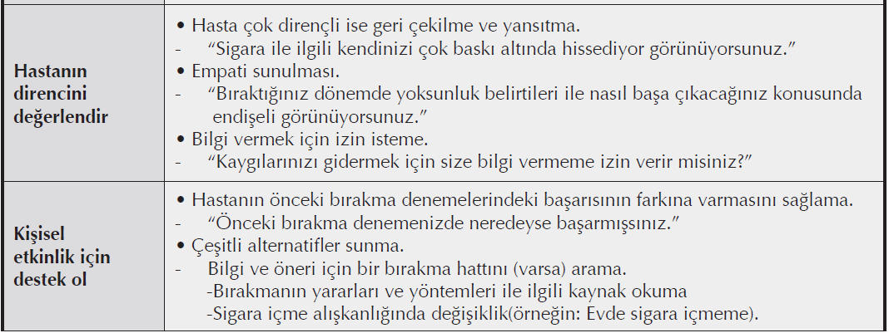
Nikotin Bağımlılığı Tedavisi
Motivasyonel görüşme

Slide 56
Nikotin Bağımlılığı Tedavisi
Farmakolojik tedavi
Sigara bırakılmasıyla nikotin yoksunluk belirtileri
Amaç kişide sigara içimine bağlı gelişen bağımlılığının üstesinden gelmek
3 grup birincil seçenek ilaç:
Nikotin yerine koyma tedavileri (NRT)
Bupropion
Vareniklin

Slide 57
Nikotin Bağımlılığı Tedavisi
Nikotin yerine koyma tedavisi
Orta veya yüksek derecede nikotin bağımlılığı
>15 adet/gün sigara
Hafif derecede bağımlı olmasına rağmen kullandığı diğer yöntemler faydasız
NRT genellikle 2-8 haftalık aralıklarla azaltılarak kesilmekte, bu azaltma sırasında nikotin yoksunluk semptomlarının da azalıyor olması önemli
Ülkemizde transdermal bant ve sakız formları
Notes:
NRT ile yoksunluk semptomları azalmakta, kişi sadece psikolojik ve davranışsal yönüyle mücadele etmekte
NRT ile vücuda verilen nikotin dozu sigara içimiyle alınan dozdan çok daha düşük

Slide 58

Nikotin Bağımlılığı Tedavisi
Nikotin bantlar→16 saatlik, 24saatlik 2 form
Sabahleyin kuru, temiz ve kılsız deriye (genellikle gövdenin üst kısmına, omuz etrafına ve üst kol bölgesine)
20 saniye kadar üzerine parmakla basılarak vücuda tam temas
2-4 haftada bir NRT’de doz azaltımı, daha düşük dozda nikotin içeren banta geçilerek 8-12 haftalık tedavi
30 cm2’lik bantt→21 mg
20 cm2’lik bant→14 mg
10 cm2’lik bant→7 mg nikotin
Notes:
Her gün farklı bir bölgeye yapıştırılarak (örneğin sırasıyla; sağ omuz başı, sol omuz başı, sağ üst kol, sol üst kol) ancak dört gün sonra tekrar aynı yere yapıştırılması

Slide 59

Nikotin Bağımlılığı Tedavisi
Nikotin sakızları→2 mg(0.9 mg) ve 4 mg(1.2 mg)’lık formlar
Sigara içme isteği olduğu zaman
Nikotin tadını hissedene kadar 5-10 kez çiğneyip bir kaç dakika yanak mukozasında
İki sakız arasında en az yarım saat ara bırakılmalı

Slide 60

Nikotin Bağımlılığı Tedavisi
Nikotin yerine koyma tedavisi

Slide 61

Nikotin Bağımlılığı Tedavisi

Slide 62



Nikotin Bağımlılığı Tedavisi
Diğer NRT
Nikotin Nazal Sprey
Nikotin sublingual tablet
Nikotin pastil
Nikotin inhalatör

Slide 63

Nikotin Bağımlılığı Tedavisi
Bupropion HCL
Norepinefrin ve dopaminin sinaptik geri alınımının
zayıf bir inhibitörü
Nikotin yoksunluk belirtilerinde azalma
Sigara 1-2 hafta bırakılmadan önce

Slide 64

Nikotin Bağımlılığı Tedavisi
Bupropion

Slide 65


Nikotin Bağımlılığı Tedavisi
Vareniklin
Nöronal nikotinik reseptörlerin parsiyel agonisti
Agonist ve antagonist fonksiyonları ile nikotin bağımlılığını ve yoksunluk semptomlarını azaltıcı etki
Sigara kullanırken başlanır, 1-2 hafta içinde sigara bırakma hedefi
Nöropsikiyatrik semptomlar!!

Slide 66

Nikotin Bağımlılığı Tedavisi
Vareniklin

Slide 67




Slide 68

Günlük ‘’N-nitroso-varenicline’’ 37 ng kabul edilebilir değer

Slide 69

Gebelerde sigara kullanımı
Gebelikte sigara içmeyi artıran faktörler
Çoğu gebe ilk trimesterde bırakma eğiliminde
Gebelik sonrası tekrar başlama oranı %50
Küçük yaştaki gebelik
Psikiyatrik problemler (depresyon, anksiyete)
İş gerginliği
Düşük eğitim ve sosyoekonomik seviye
Eşin sigara içmesi
Ağır bağımlılık

Slide 70

Gebelerde sigara kullanımı
Gebelerde yaklaşım aynı
Farmakoterapi kar zarar oranına göre, son seçenek
NRT → D
Bupropion → C
Vareniklin → C

Slide 71

Bırakma Döneminde İzlem
Nüks sıklıkla ilk bir yıl içinde, ilk 6 ayda %90
Bırakma sonrası ilk ayda 2 görüşme
3 ay boyunca aylık
En az 1 yıla kadar 3 aylık
Acil durumlarda başvurabileceği bırakma hattı
Bırakma girişiminin takdir edilmesi
Nikotin çekilme semptomlarının sorgulanması
Farmakoterapinin yan etki ve etkinliğinin
sorgulanması
Nikotin çekilme semptomlarının dışında
yaşadığı sorunların sorgulanması
Yapmış ise kaçakların derecelerinin
sorgulanması
Notes:
öğrendiğiniz hastalara öncelikle bu davranışının
sağlığı üzerine olan faydalı etkilerinden bahsederek
kutlamak gereklidir (6). Daha önceki bırakma
girişimleri, süresi, nikotin çekilme semptomları
sorgulanmalıdır. Bırakmak için profesyonel bir
destek alıp almadığı veya farmakoterapi kullanıp
kullanmadığı sorgulanmalıdır. Kendisinin alıp
başladığı tedavi uygun olmayabileceği gibi yanlış
kullanılması da öngörülmelidir. Bırakma sonrası
depresyon, kilo artımı, alkol kullanımında artış gibi
problemleri yaşayıp yaşamadığı öğrenilmelidir. Kısa
süre önce bırakmış ise tedavisi gözden geçirilmeli
ve varsa problemleri hakkında konuşulmalıdır
Yeni bırakacak olan hastalarda, plan hekimle
birlikte yapıldığından kontroller mümkünse sigarayı
bıraktığı gün veya hafta yüz yüze görüşme şeklinde
başlatılmalıdır (8). Çalışmalarda ilk iki haftanın
yoğun nikotin çekilme semptomlarının yaşandığı
dönem olarak görülmesinden dolayı, bırakma
sonrası 1. ayda iki hasta görüşmesi önerilmektedir.
Eğer hasta gelemiyorsa telefon vizitleri yapılmalıdır
(7). Bu görüşmede eğer hasta o gün sigarayı bırakmış
ise tebrik edilmeli ve cesaretlendirilmelidir (6).
Eğer daha önceden belirlenen günde bırakamamış
ise sebepleri hakkında konuşarak yeni bir gün
belirlenmeye çalışılmalıdır. Takiplerdeki hekim
yaklaşımı çok önemlidir. Yargılayıcı ve sabırsız
tavır, hastanın tekrar başa dönmesine hatta
vazgeçmesine sebep olacaktır. Ayağın kayması
(Slip) ve hata (Laps) olmuş ise nedenleri araştırılmalı
ve hastanın hatasından ders alması sağlanmalıdır
(7). Eğer bunlara engel olunamaz ise nüksün
olabileceği bilinmelidir. Her kontrol görüşmesinde
nikotin çekilme semptomları sorgulanmalıdır.
Hastaların yaptığı hatalardan birisi de verilen
ilaçları uygun doz ve zamanda kullanmamasıdır.
Özellikle takip görüşmelerinde farmakoterapinin
doğru kullanıldığından emin olunmalıdır. Yan
etkiler açısından hasta uyarılmalı ve takiplerde bu
konuya dikkat edilmelidir. Görüşmelerimizin sıklığı,
ilk aydan sonra 3 aya kadar aylık sonrasında 3 aylık
takipler şeklinde en az bir yıl olmalıdır. Ancak her
vaka kendine özel olduğundan takip vizitleri hasta
ihtiyaçlarına göre planlanmalıdır.
Hastalar için ayrıca acil durumlarda başvurabileceği
bırakma hatları kurulmalıdır. Bilindiği üzere Sağlık
Bakanlı’ğının 171 sigara bırakma hattı bu amaçla
kurulmuştur.

Slide 72
Kaynaklar
Sigara Bırakma Tanı Ve Tedavi Uzlaşı Raporu, Türk Toraks Derneği, 2014
Current Aile Hekimliği Tanı Ve Tedavi, S:645-652, 2018
Rakel Aile Hekimliği, S:1133-1150, 2019
Tütün Bağımlılığı İle Mücadele El Kitabı (Hekimler İçin), Temel Sağlık Hizmetleri Genel Müdürlüğü, 2010
Küresel Yetişkin Tütün Araştırması Türkiye Raporu, 2010
WHO Global Report On Trends In Prevalence Of Tobacco Use 2000-2025, World Health Organization, 2019
https://www.fda.gov/drugs/drug-safety-and-availability/laboratory-analysis-varenicline-products E.T. : 29/09/2021
https://www.uptodate.com/contents/benefits-and-consequences-of-smoking-cessation?search=sigara%20kanser&source=search_result&selectedTitle=2~150&usage_type=default&display_rank=2, E.T. :26/09/2021
https://hsgm.saglik.gov.tr/tr/bagimliliklamucadele-anasayfa, E.T. :03/10/2021
https://havanikoru.saglik.gov.tr E.T :26/09/2021

Slide 73

Dinlediğiniz için teşekkür ederim…

